Slide 1
Oživujeme.
Kulturní dědictví.
Fondy EHP a Norska
Program Kultura
Doporučení pro přípravu žádostí o grant - výzva
Inovativní využití movitého a nemovitého kulturního dědictví
www.fondyehp.cz

Slide 2
Přístup k informacím
www.fondyehp.cz
www.eeagrants.cz

Slide 3
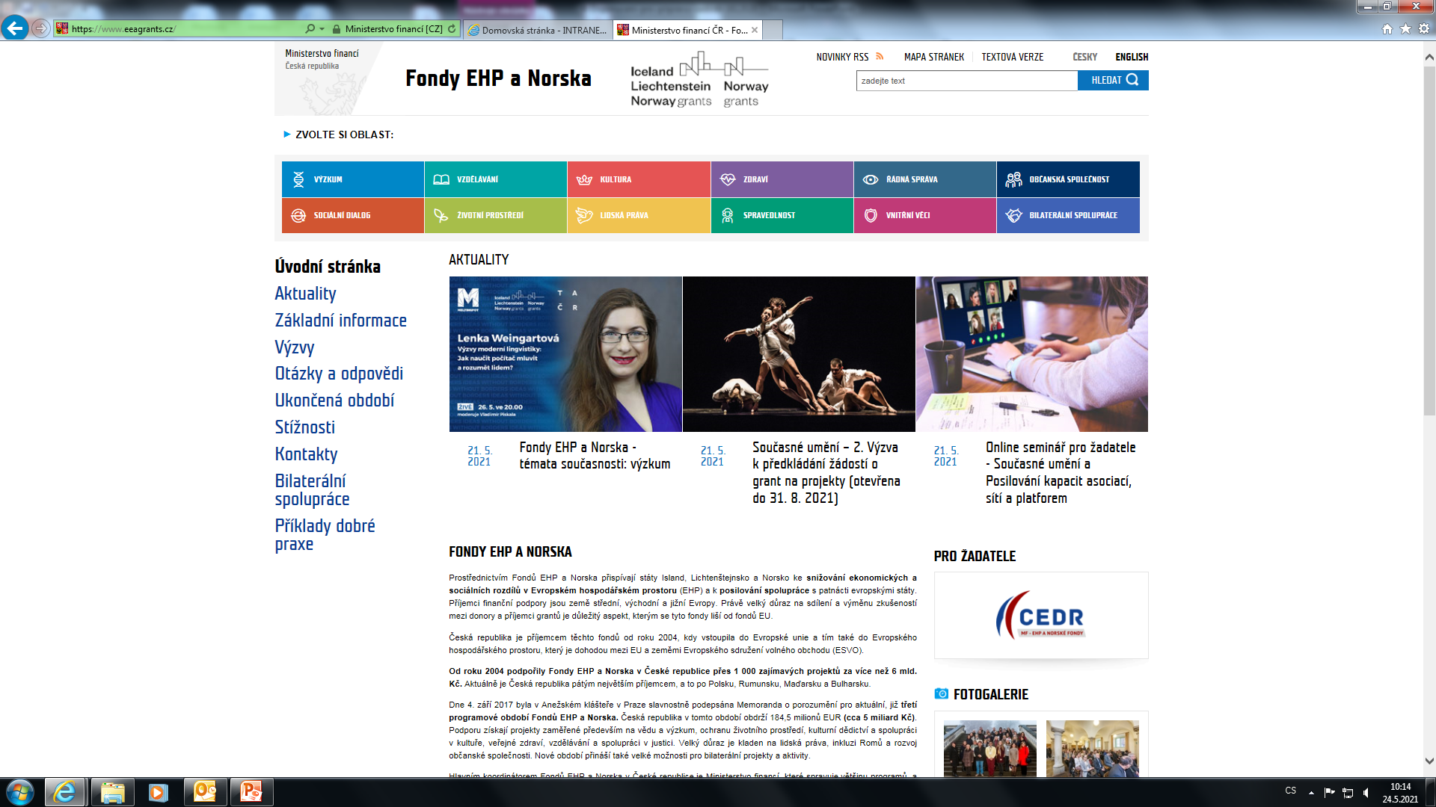

Úvodní stránka Fondů EHP/Norska

Slide 4
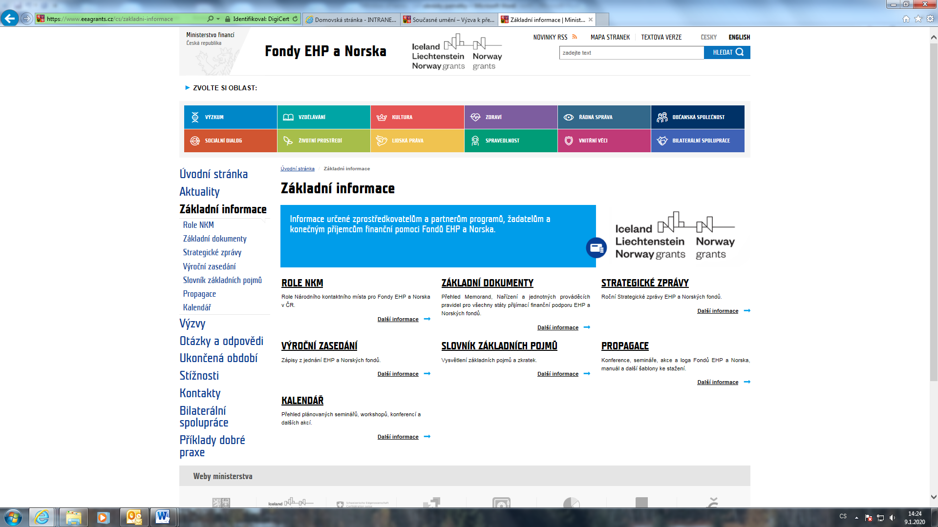
Základní informace

Slide 5
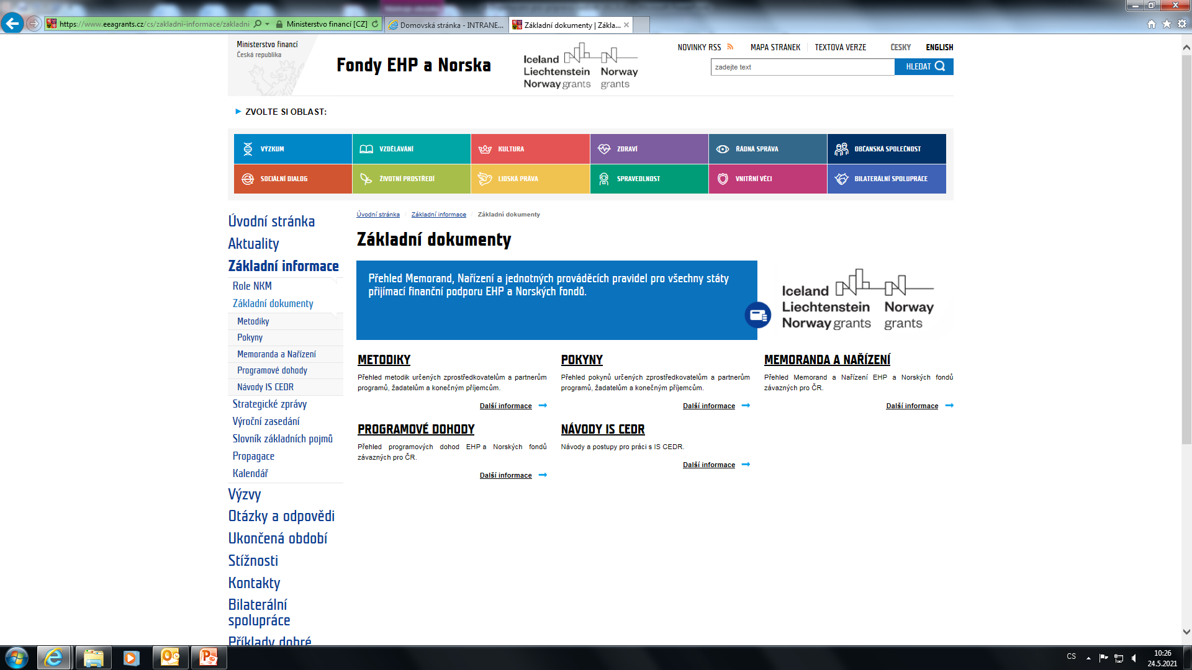

Základní dokumenty

Slide 6
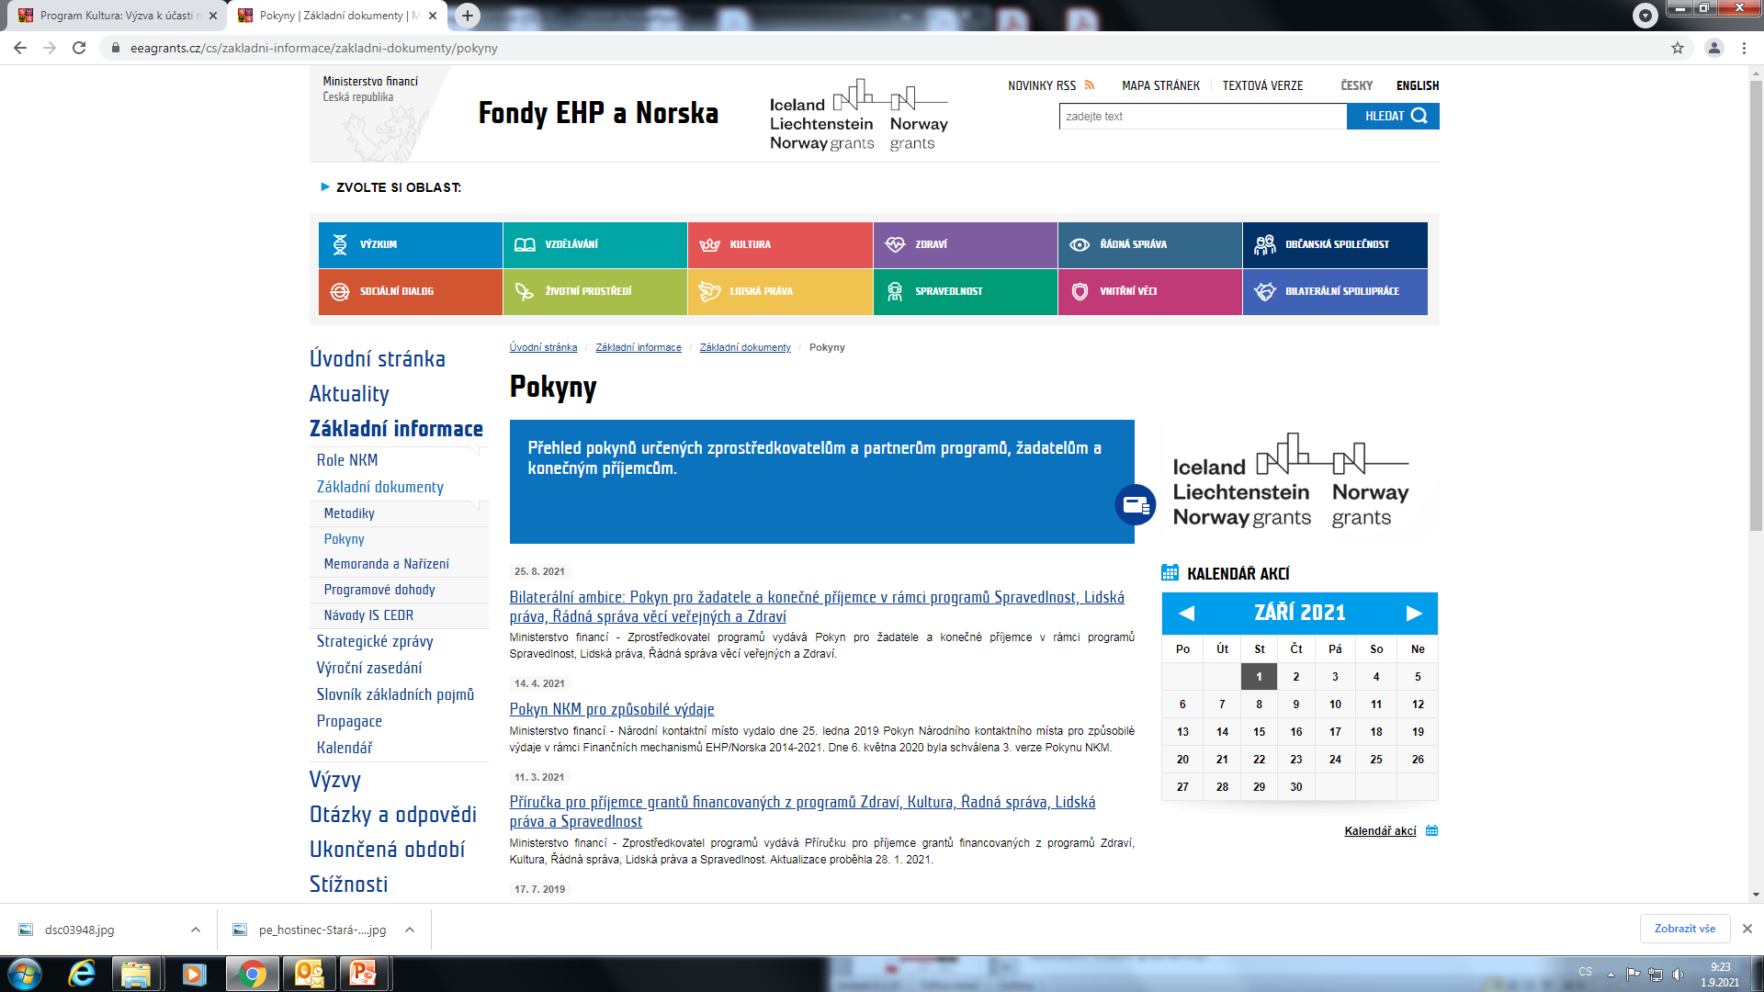

Pokyny

Slide 7
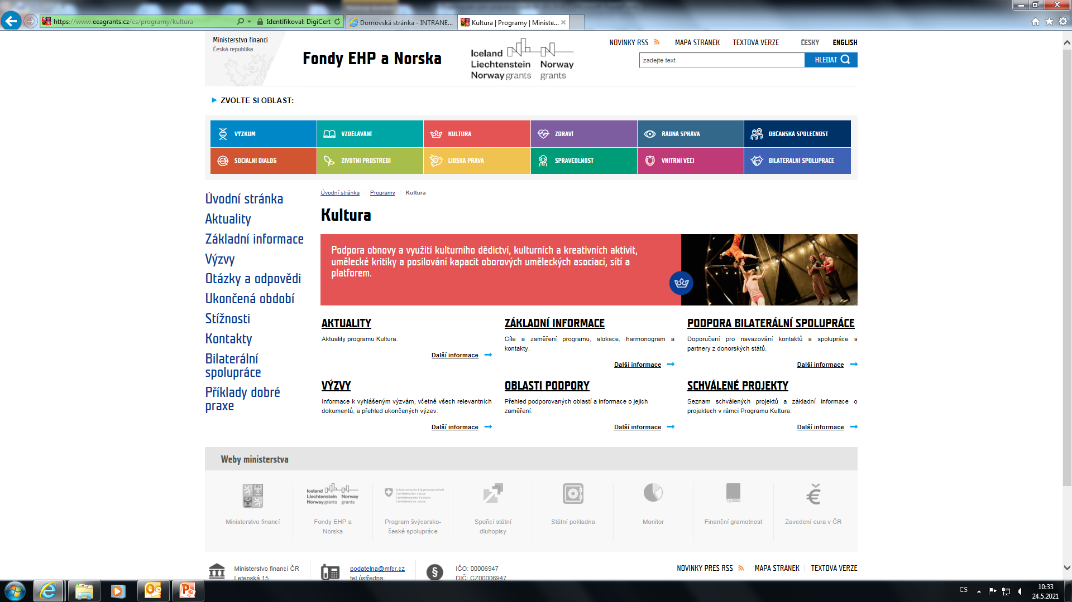
Kultura

Slide 8
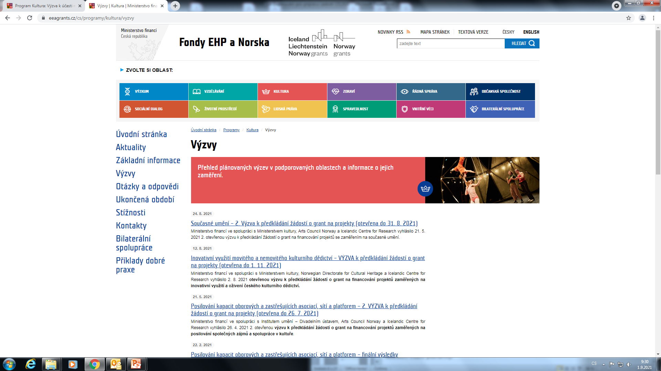
Výzvy

Slide 9
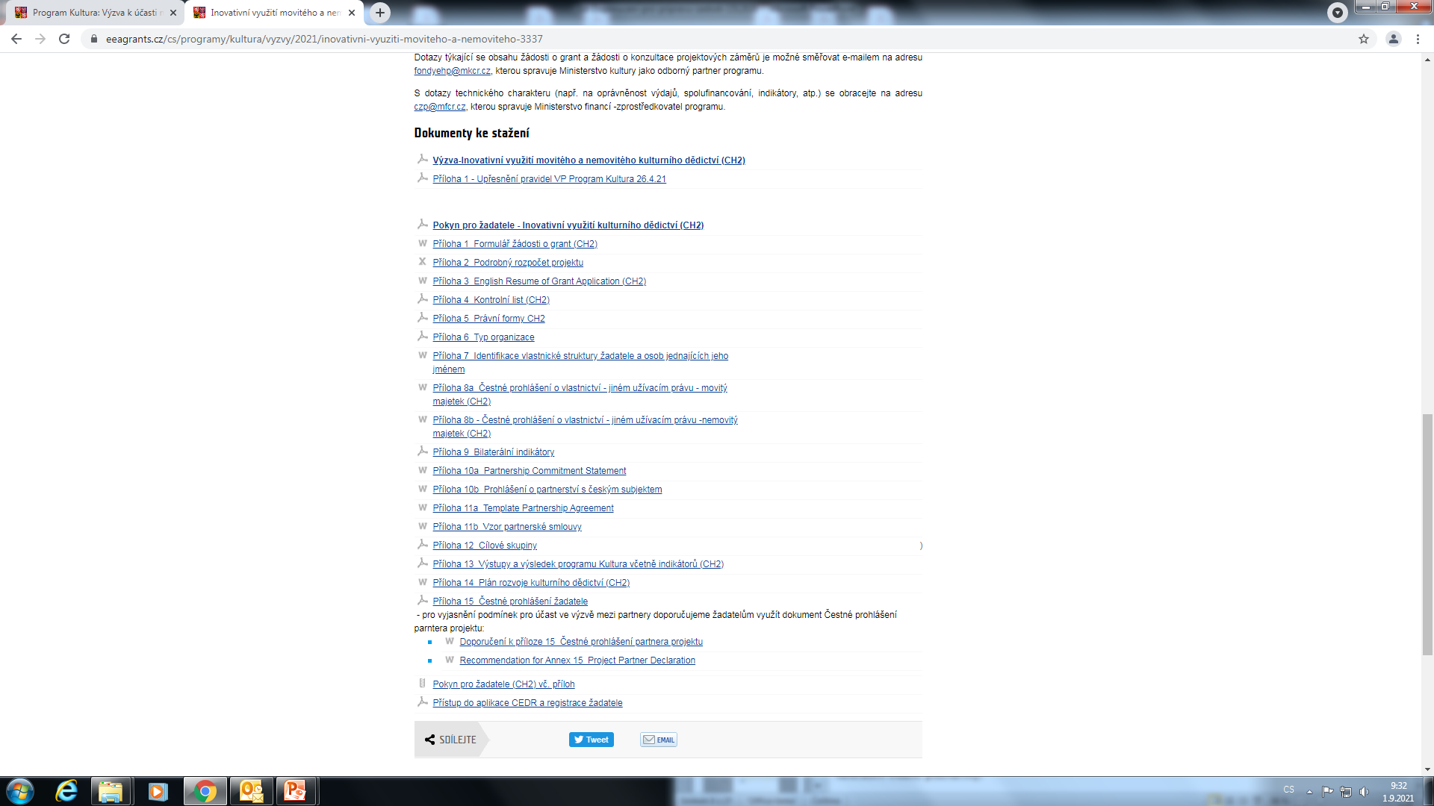

Dokumenty ke stažení

Slide 10
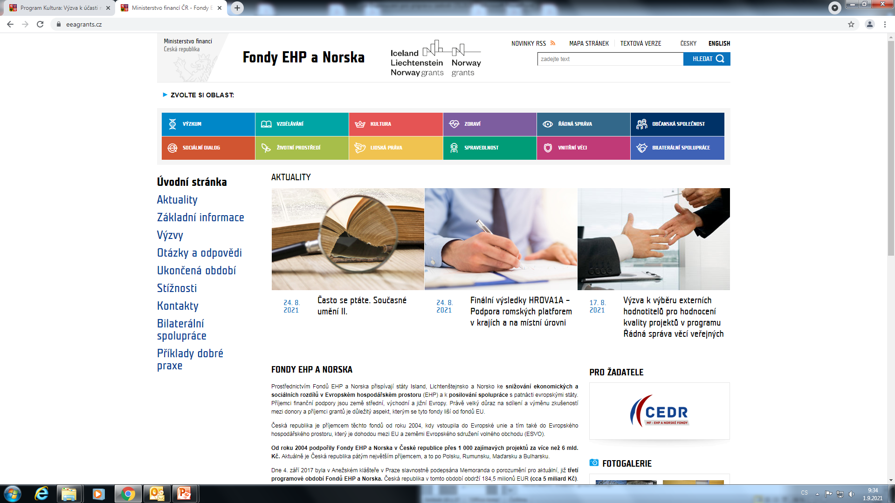

Vstup do IS CEDR

Slide 11
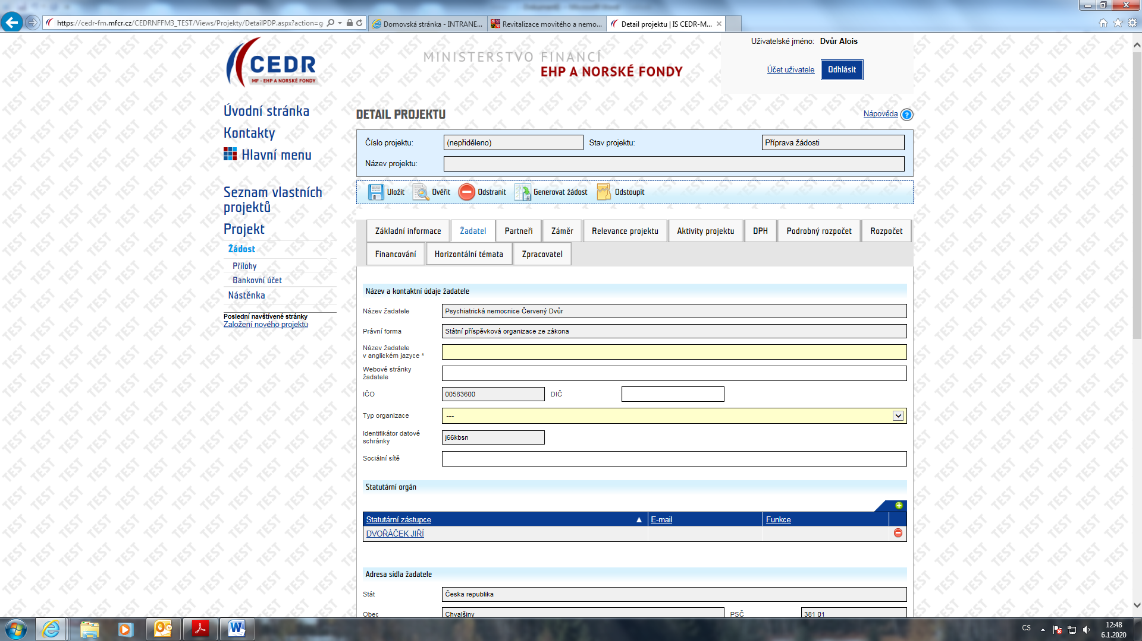
Záložka „Žadatel“ 1 – kapitola 2.2 Pokynů
Právnické osoby - kontrola dle příslušného veřejného rejstříku
Právnické osoby - musí být uvedeni všichni statutární zástupci!

Slide 12
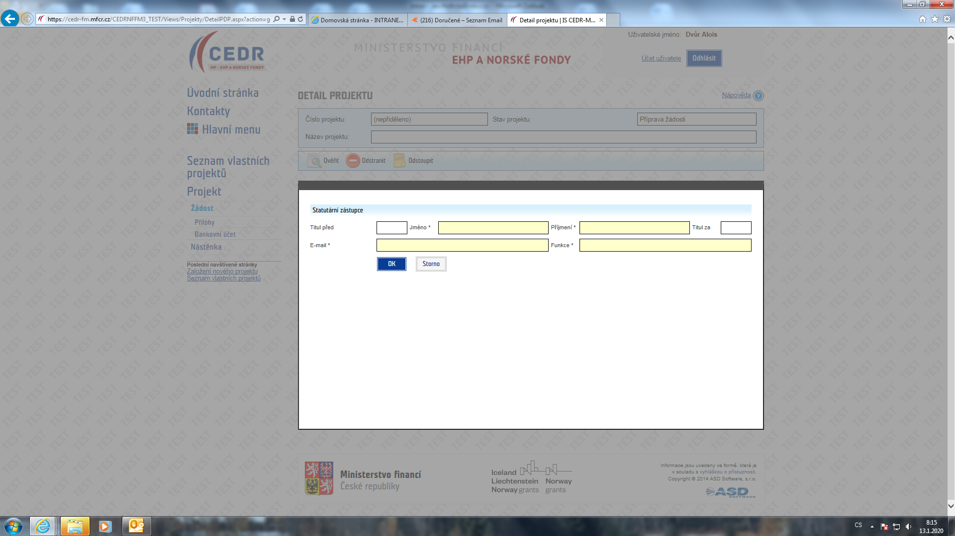
Záložka „Žadatel“ 2 – kapitola 2.2 Pokynů

Slide 13
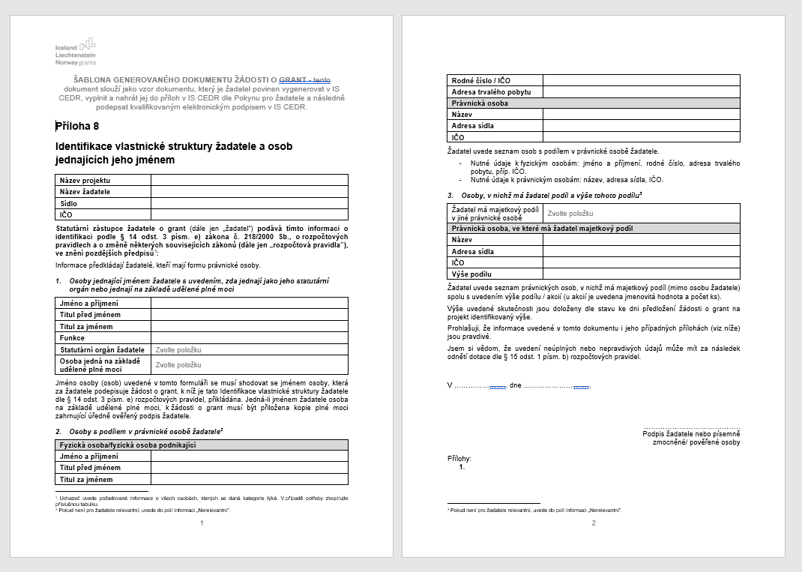

Záložka „Žadatel“ 3 – kapitola 2.2 Pokynů – Identifikace - Příloha 8
1. Příslušné tabulky je nutno ve formuláři zkopírovat dle počtu osob!
2. U každé osoby je nutno zvolit jednu z možností!
3. Musí podepsat oprávněná osoba!

Slide 14
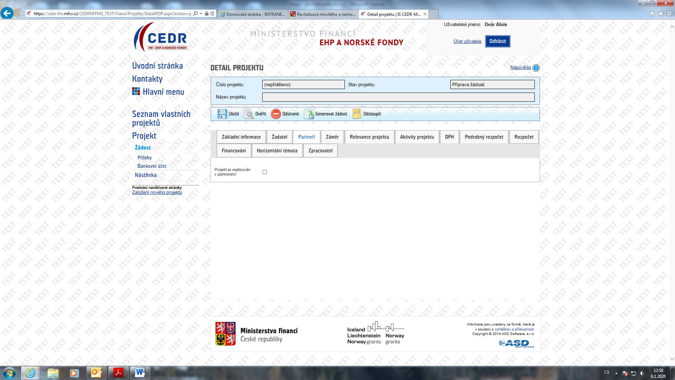
Záložka „Partneři“ 1 – kapitola 2.3 Pokynů
V rámci podání žádosti = Prohlášení o partnerství - Příloha 10a, Příloha 10b
V případě schválení žádosti doložit ex post = Partnerská smlouva – Příloha 11a, Příloha 11b

Slide 15
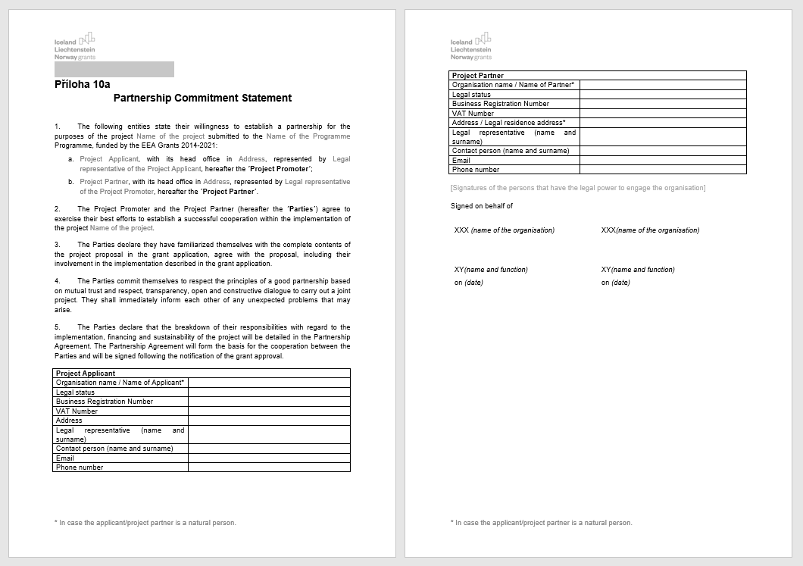

Záložka „Partneři“ 2 – kapitola 2.3 Pokynů – Prohlášení o partnerství - Příloha 10 a, b
3. Právnické osoby v donorských státech mají BRN
1. Šedě zabarvené části nutno doplnit!
4. Nutné podpisy oprávněných osob za obě strany!
2. Za českou stranu IČ:, DIČ:

Slide 16
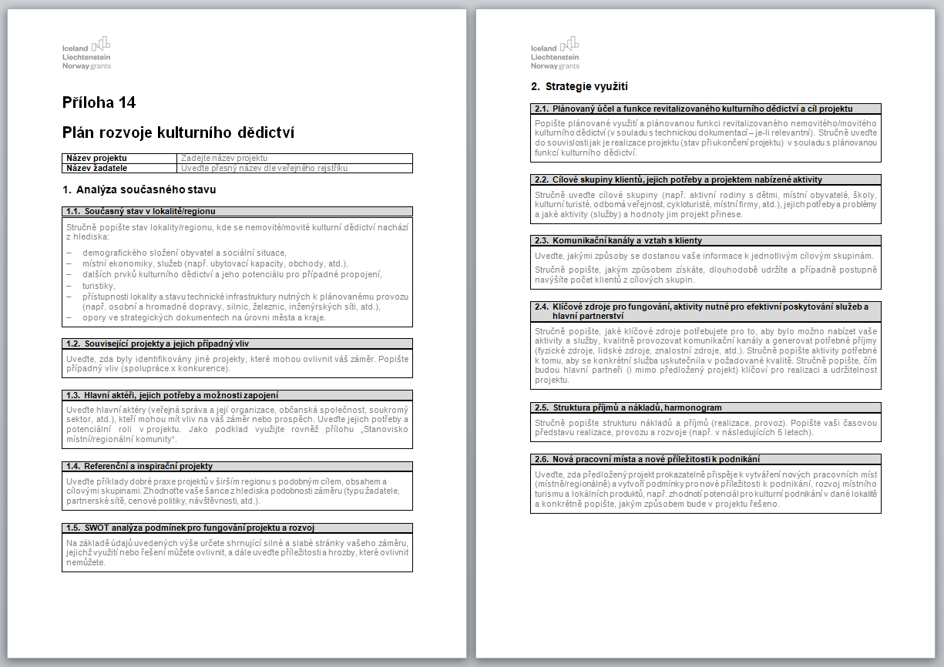
Plán rozvoje kulturního dědictví a Stanovisko místní/regionální komunity
1) Plán rozvoje kulturního dědictví (Příloha 14)
2) Stanovisko místní/regionální komunity (nutno vložit jako samostatnou přílohu) viz str. 42 Pokynů pro žadatele

Slide 17
Závěrečná upozornění
Žádost v IS CEDR se vyplňuje v češtině.
Nutno vložit přílohu Resumé žádosti v anglickém jazyce (Příloha 3)!!!
V případě partnerství z donorských států nutno vložit Prohlášení o partnerství v anglickém jazyce (Příloha 10a)!!! V případě partnerství z ČR Příloha 10b v českém jazyce.
Před podáním žádosti zkontrolovat:
- Kontrola dle hodnotících kritérií ve výzvě na str. 11
Kontrola dle Přílohy 4 – kontrolní list!!!
Před podáním žádosti - kontrola tlačítkem „ověřit“!!! Provést s časovou rezervou!!!

Slide 18
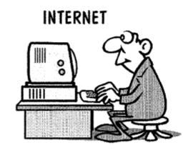
Informace
www.fondyehp.cz
www.eeagrants.cz
Dotazy
Technické problémy IS CEDR – hot-line_ehp@software.cz
Obsah žádosti - czp@mfcr.cz
Obsah (náplň) projektu - fondyehp@mkcr.cz (inovativní využití)

